Slide 1
Курс по сетевому и системному администрированию
Ванин Дмитрий Михайлович, 11И1
Область: Образование

Slide 2
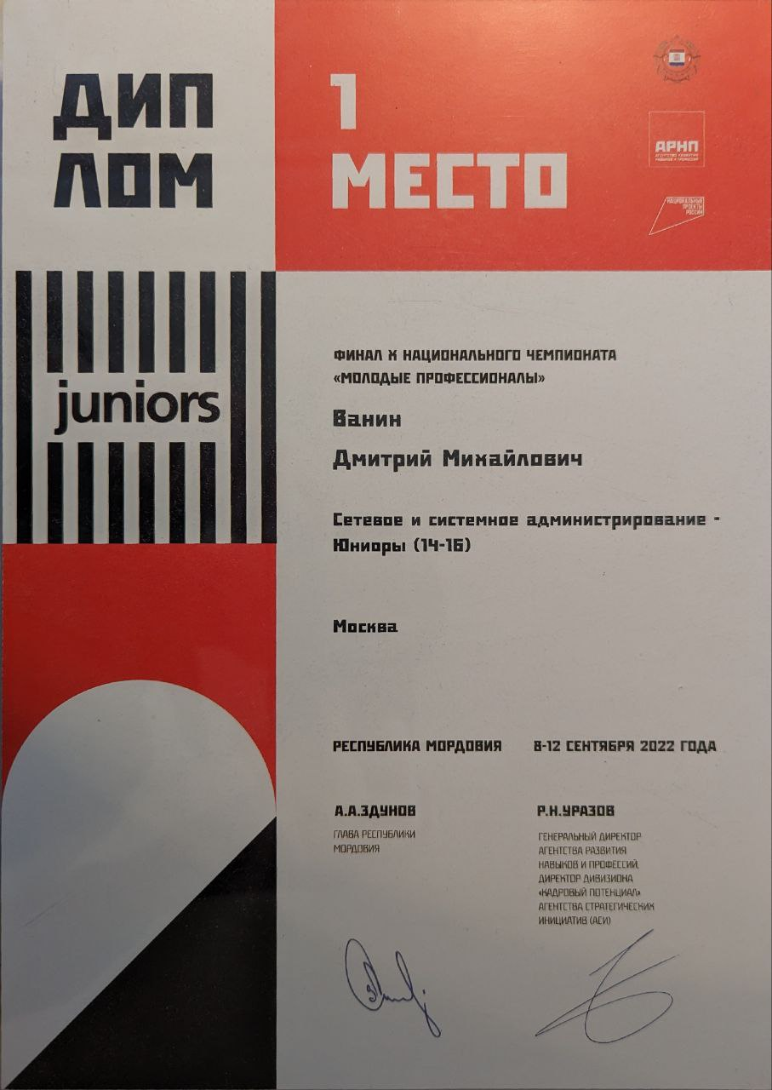
Подтверждение экспертности

Slide 3
Информация о проекте
Целевая аудитория: школьники в возрасте от 16 до 18 лет
Требования: базовые навыки работы с компьютером
Ссылка на курс: https://stepik.org/course/129712

Slide 4
Проблемное поле
Среди 29 опрошенных большинство хотело бы сделать свой игровой или веб-сервер

Slide 5
Состав курса
Модуль | Количество уроков
Сетевые технологии | 6
Настройка прикладного ПО | 8
Устранение неисправностей | 2

Slide 6
Ход работы
Структуризация курса по модулям (январь 2023 года)
Написание теоретической части (февраль - июнь 2023 года)
Составление практических задач и задач для входного и итогового тестирования (июнь-июль 2023 года)
Пилотный запуск курса (начало августа 2023 года - октябрь 2023 года)

Slide 7
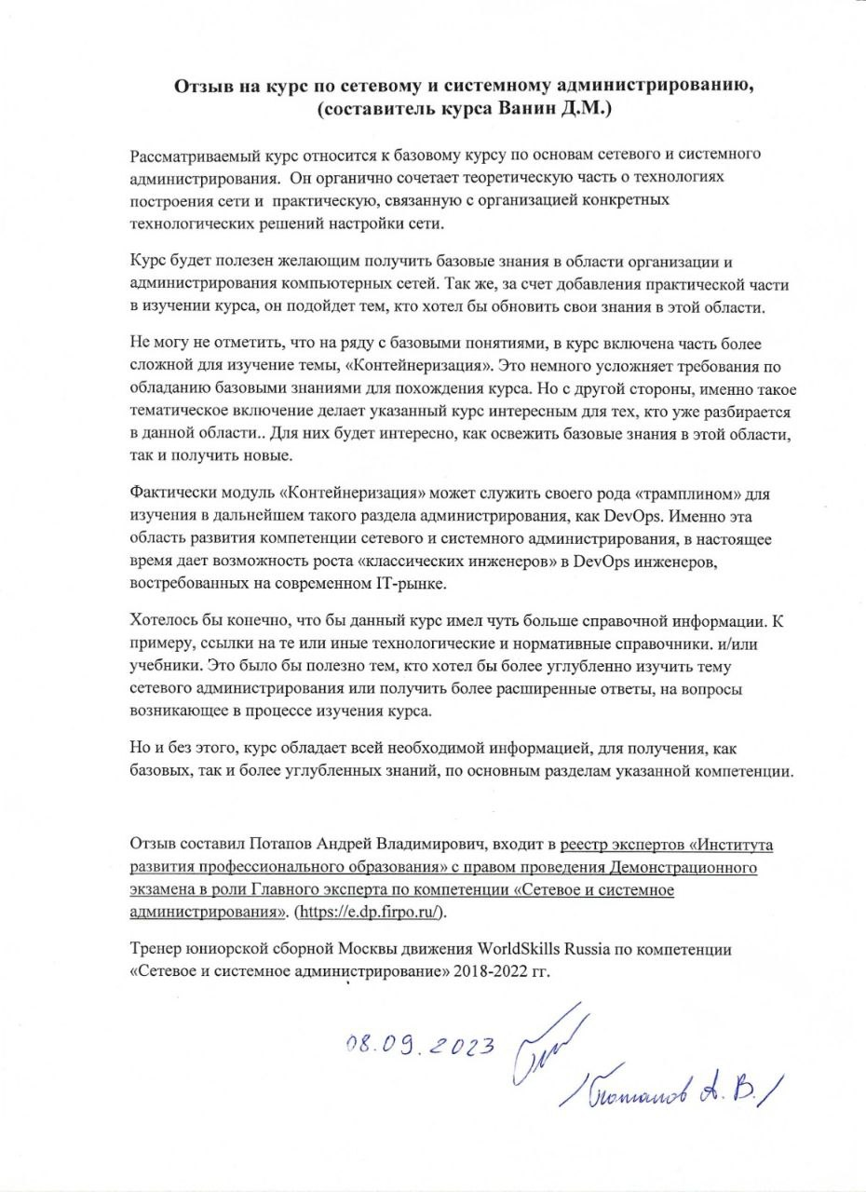
Отзыв эксперта

Slide 8
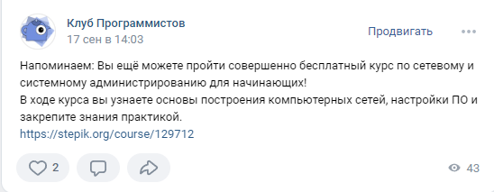
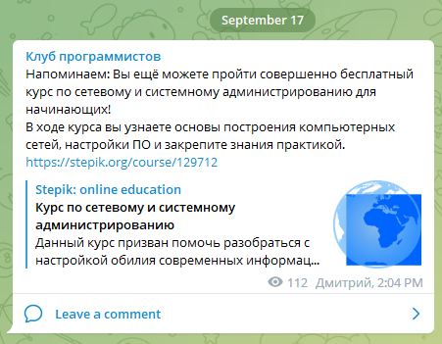
Популяризация курса

Slide 9
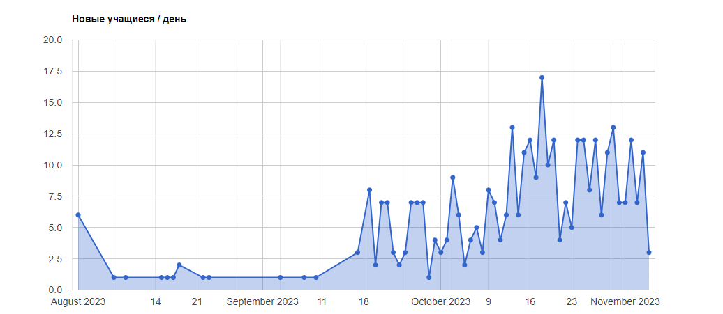
Итоги популяризации

Slide 10
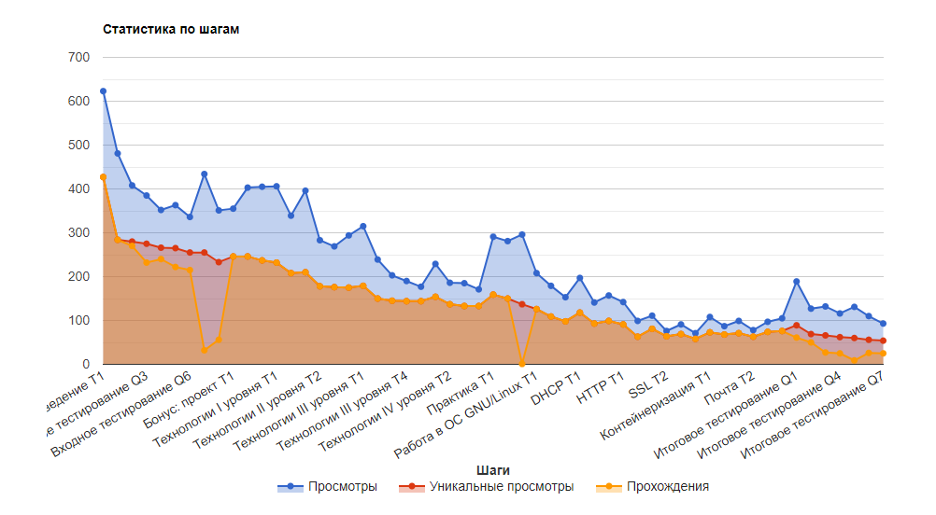
Статистика

Slide 11
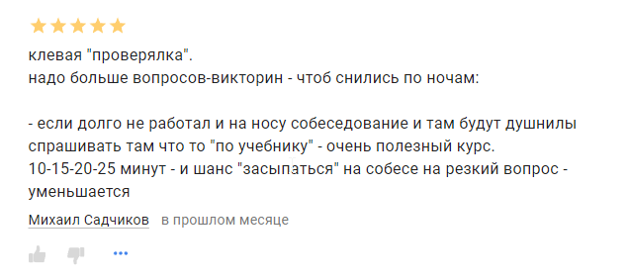
Отзывы целевой аудитории

Slide 12
Дальнейшее развитие
Адаптация курса под более продвинутую ЦА
Добавление более сложных тем
Отдельный блок по подготовке к собеседованиям

